Slide 1






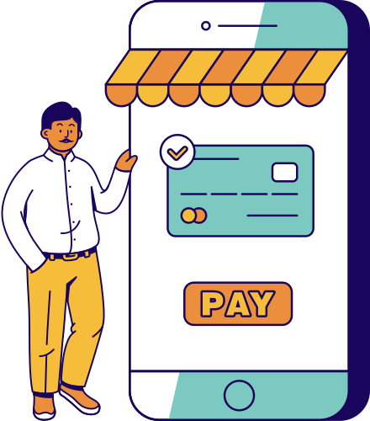







Ecommerce App
HANHTIEPEE
BY HANH-TIEP

Slide 2

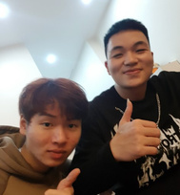
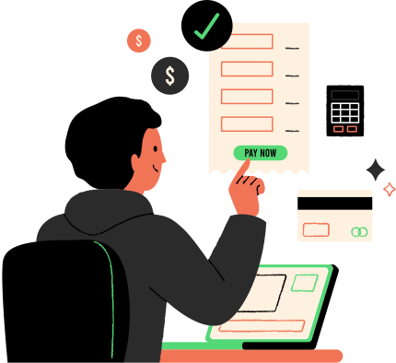

MY TEAM
Ecommerce App
1
Phạm Hoàng Anh
2
Trịnh Huy Tiệp

Slide 3


BY HANH-TIEP
PRESENTATION OVERVIEW
Ecommerce App
1
INTRODUCT
Ecommerce App
2
TECHNOLOGY
Ecommerce App
3
DETAIL
Ecommerce App

Slide 4








INTRODUCT
Ecommerce App
BY HANH-TIEP
Thương mại điện tử là gì?
Tầm ảnh hưởng của thương mại điện tử?

Slide 5






TECHNOLOGY
Ecommerce App
BY HANH-TIEP

Slide 6






DETAIL
Ecommerce App
CHI TIẾT VỀ ỨNG DỤNG CỦA CHÚNG TÔI!!!

Slide 7
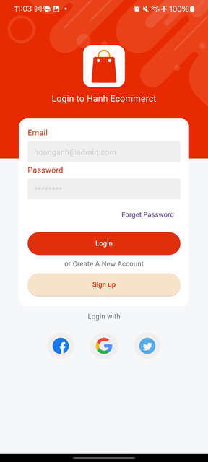

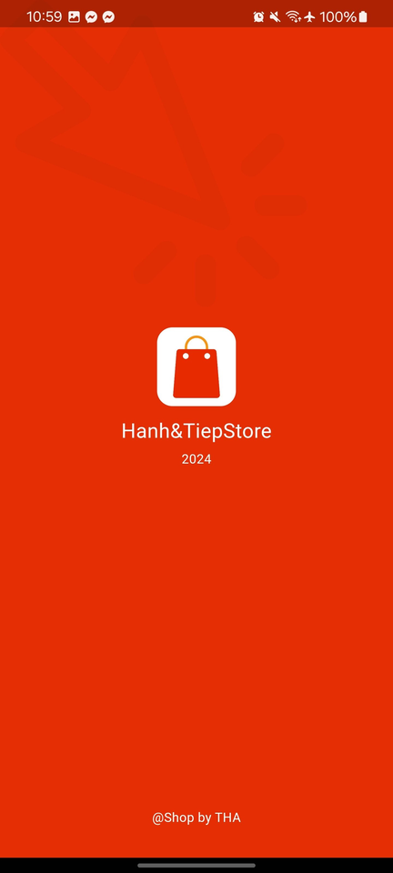
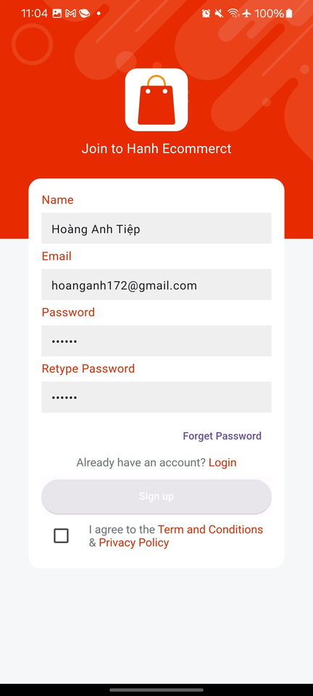
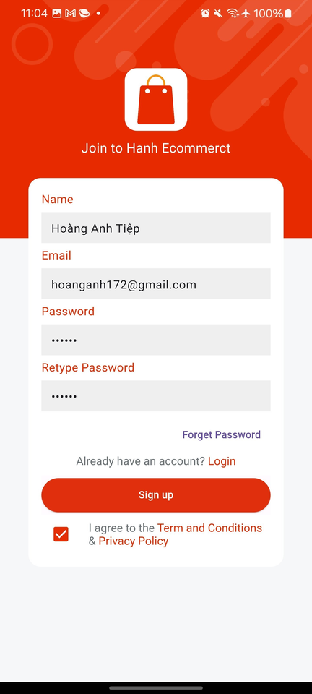
DETAIL
Ecommerce App
BY HANH-TIEP

Slide 8
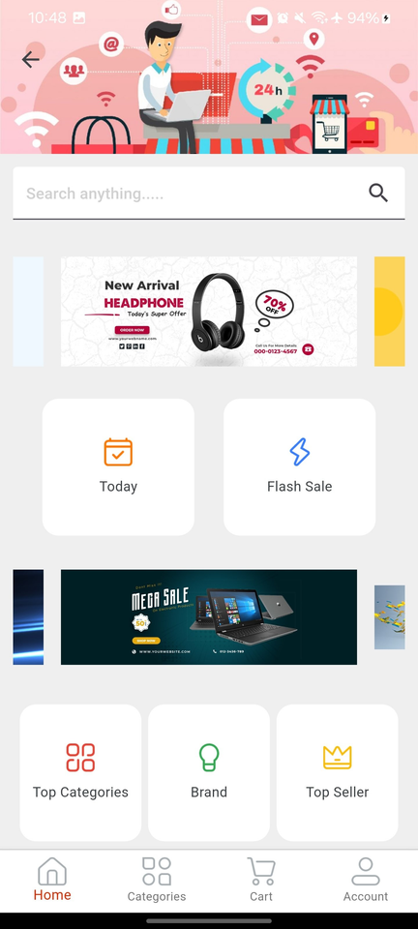
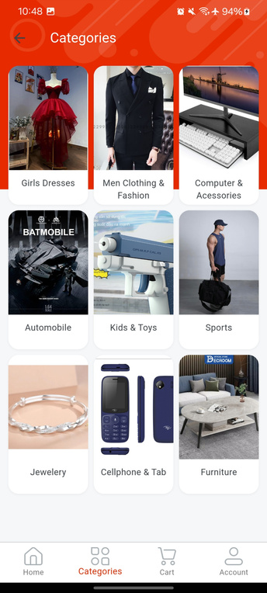
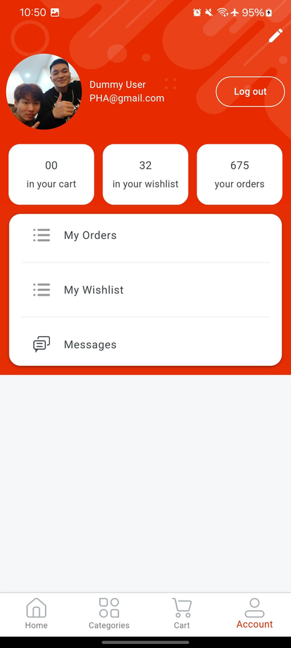

DETAIL
Ecommerce App
BY HANH-TIEP

Slide 9
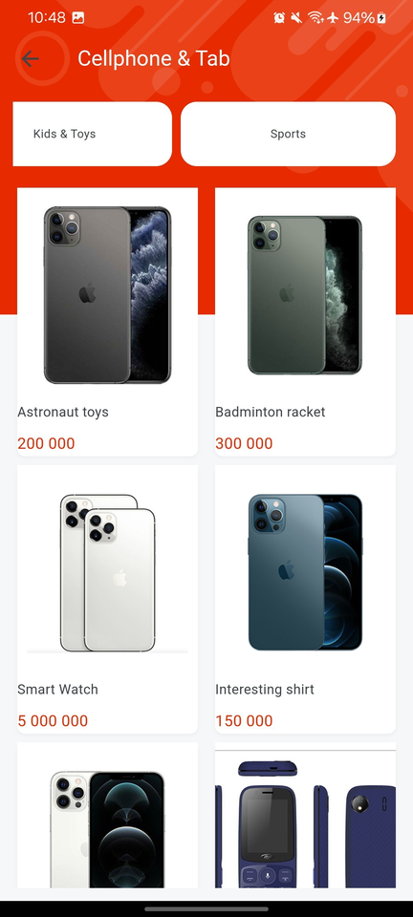
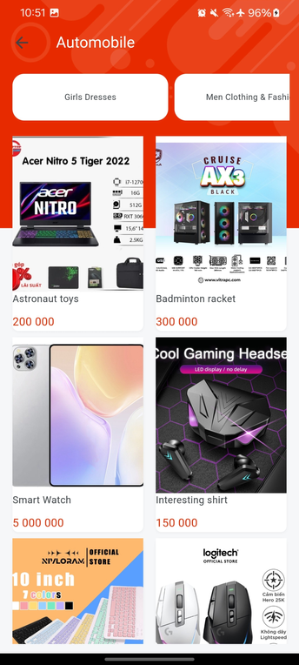
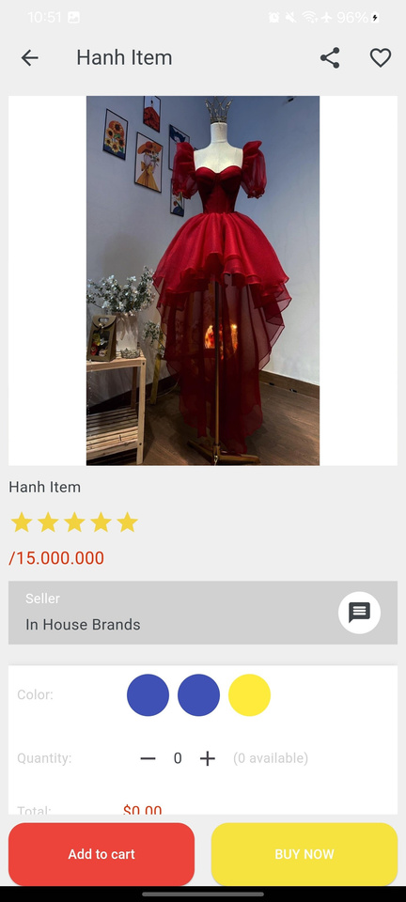
DETAIL
Ecommerce App
BY HANH-TIEP

Slide 10





BY HANH-TIEP
Contact us:
21012523@st.phenikaa-uni.edu.com
21011234@st.phenikaa-uni.edu.com
334-820-882
Ecommerce App
HANHTIEPEE
BY HANH-TIEP

